Slide 1
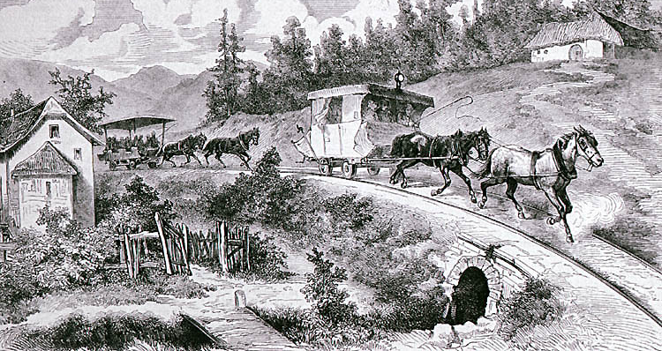
Koněspřežná dráha České Budějovice - Linec
(česká část)
Autor práce: Bc. Jiří Šál
Vedoucí práce: Ing. Terezie Vondráčková, Ph.D.
České Budějovice, Duben 2016

Slide 2
Důvod řešení práce / Cíl práce
Dřívější mé aktivity na této památce:
Výzkumná zpráva pro Jihočeský kraj
Dotační program NAKI II
Cíl práce:
zpracování rešerše historie a současného stavu české části Koněspřežné dráhy České Budějovice – Linec
následné vyhodnocení a návrh opatření na využití této památky

Slide 3
Seznámení s koněspřežnou dráhou
koněspřežná dráha byla předchůdcem dnešní železnice
tyto dráhy vznikaly počátkem 119. století po celém světě
vozy či kočáry tažené po železničním svršku koňským spřežením
Zdokonalení: umístění vozu na kolejovou dráhu
budovány po rovinatém terénu, nebo s mírným převýšením
velké zakružovací oblouky
Přínos: snížení jízdního odporu
možnost daleko těžší břemene
snížení nákladů na dopravu
snížení doby přepravy

Slide 4
Koněspřežná dráha České Budějovice - Linec
snížení doby dopravy z 3 dní na 14 hodin
první na evropském kontinentě 1825 – 1832 (1828)
sloužila pro přepravu soli z dnešního Rakouska do Čech
(později i osobní přeprava případně jiné suroviny a výrobky)
jediné zhmotnění myšlenky o vybudování propojení Dunaje s Vltavou
František Josef Gerstner, František Antonín Gerstner

Slide 5
Analýza problému
Použité metody: terénní průzkum a průzkum písemných pramenů
národní kulturní památka
veřejnost o ní má jen malé povědomí
minimální turistické využití
osamocené objekty
drážní tělesa porostlé náletovou zelení
zůstali jen části dráhy
částečné využití současnou dráhou
částečné rozebrání na stavební kámen
Využití:
dvě naučné stezky, dvě muzejní expozice, výletní cesta Bujanov

Slide 6
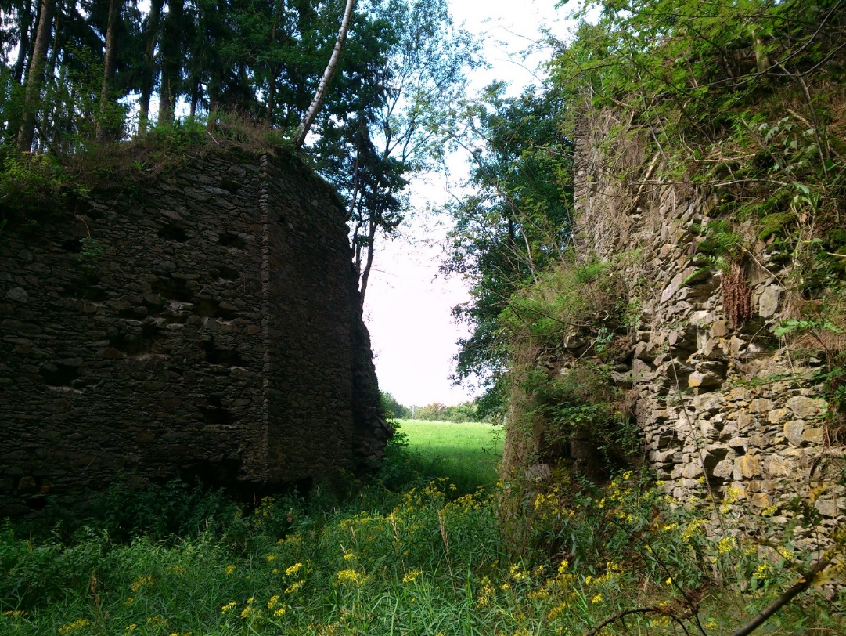
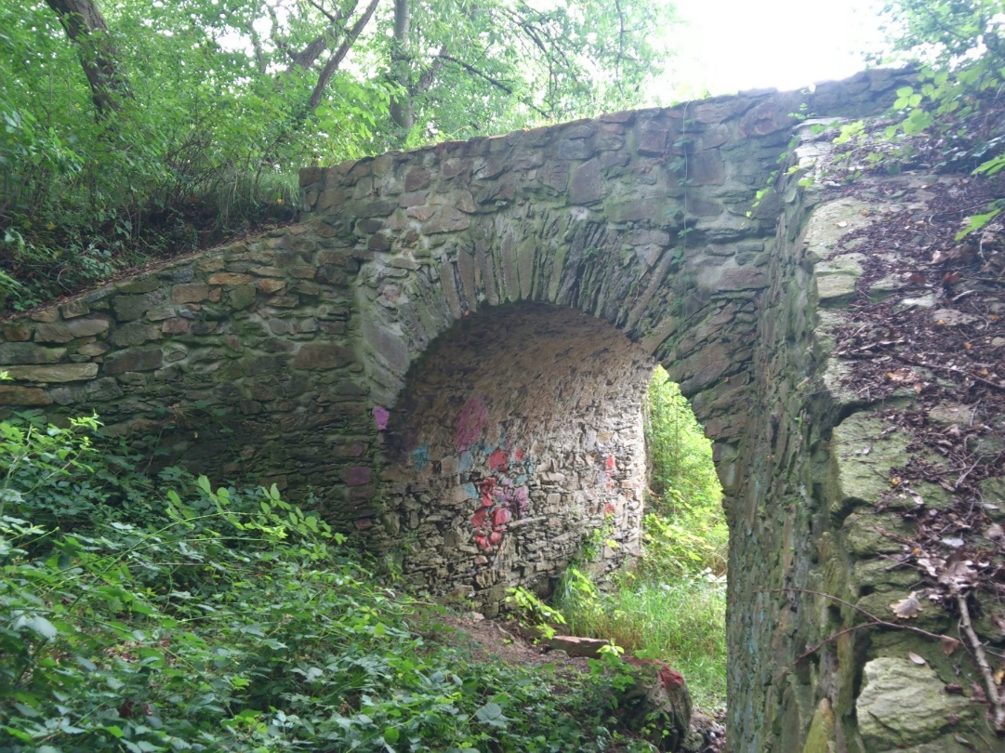
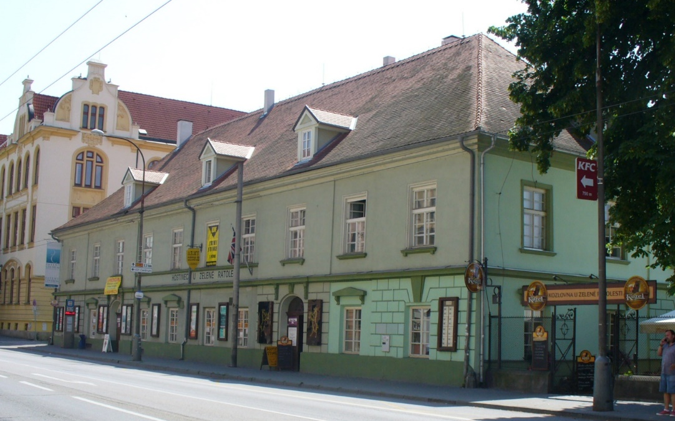
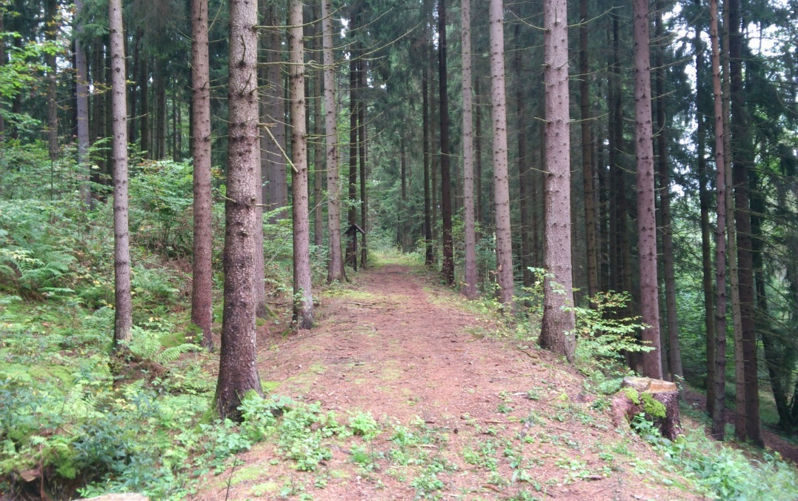
Analýza problému

Slide 7
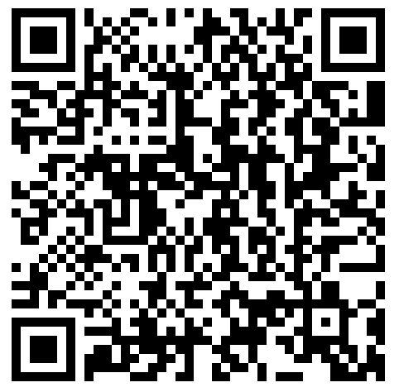
Vlastní návrhy řešení
Rekonstrukce dráhy a obnovení provozu
Naučné stezky
Napojení na turistické trasy KČT
Geocaching
QR kód

Slide 8
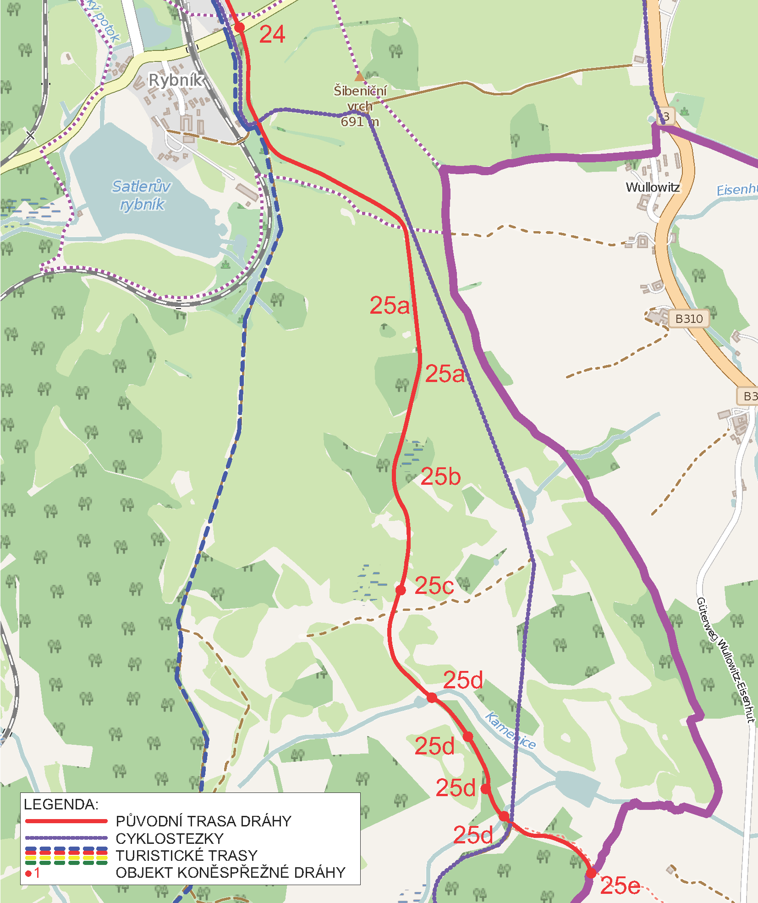
Rekonstrukce dráhy a obnovení provozu
Varianty:
1. České Budějovice
2. Suchdol – Rybník - hranice
3. Rybník - hranice
Výchozí stanice: Za obcí Rybník
Cílová stanice: hranice
Délka: 3,3 Km
Počet staveb na trase: 7
Relikty: 24 až 25e
Převýšení: 23 m
Bez křížení s komunikacemi

Slide 9
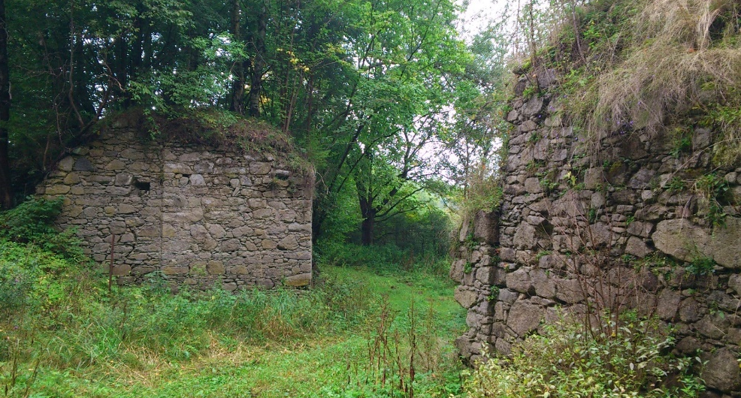
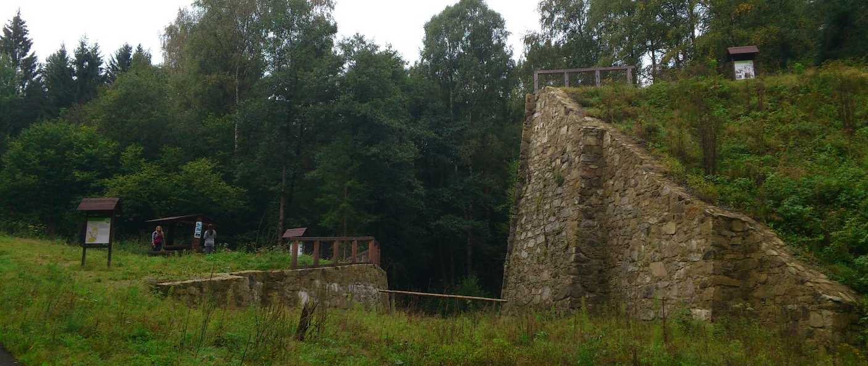
Rekonstrukce dráhy a obnovení provozu
bla

Slide 10
Naučné stezky
NS Po stopách koněspřežné dráhy I - České Budějovice
NS Po stopách koněspřežné dráhy II - Kamenný Újezd
NS Po stopách koněspřežné dráhy III - Velešín
NS Po stopách koněspřežné dráhy IV - Dolní Dvořiště
(NS Koňská dráha - stávající)

Slide 11
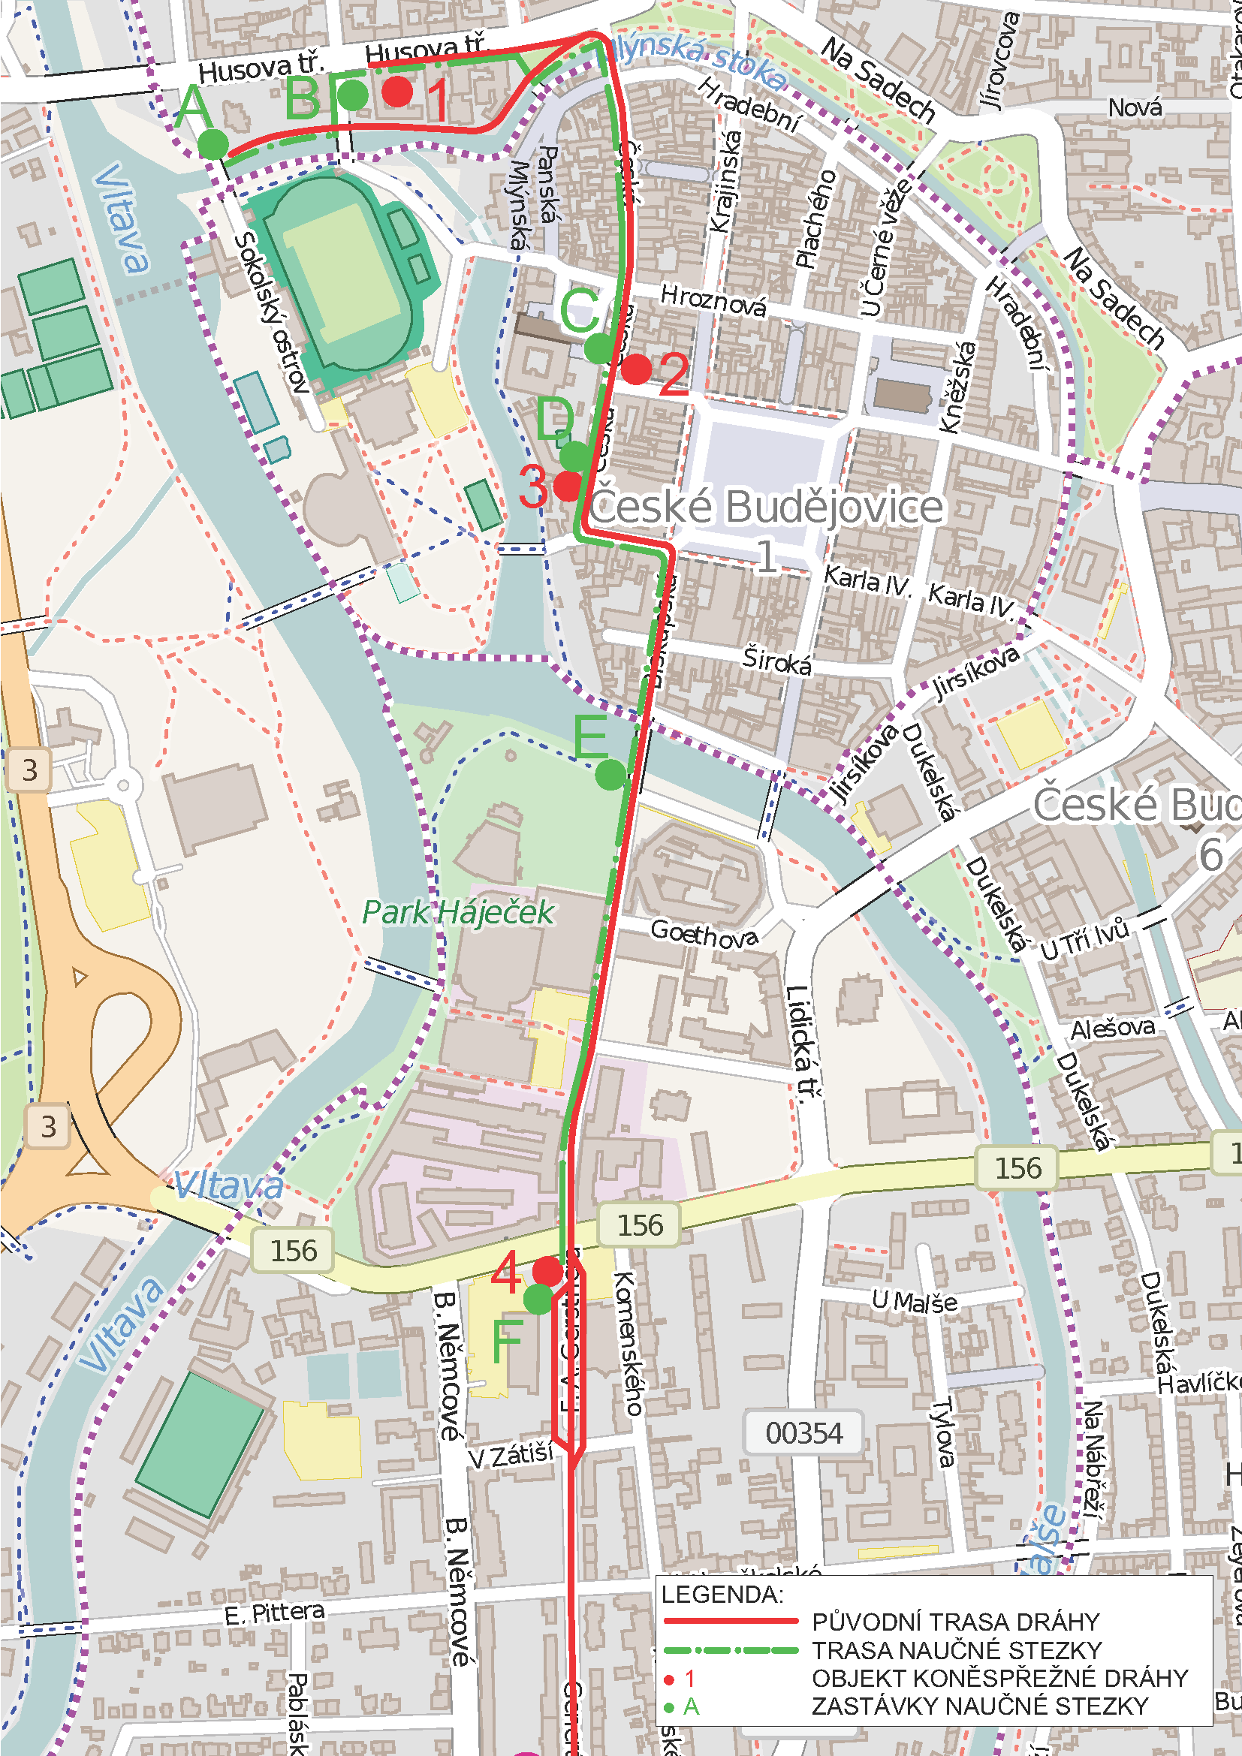
NS Po stopách koněspřežné dráhy I České Budějovice
Výchozí bod:
soutok Vltavy a Mlýnské stoky
Cílový bod:
křižovatka ulic Mánesova a F. A. Gerstnera
Délka: 1,6 Km
Počet staveb na trase: 4
Relikty: 1, 2, 3, 4
Převýšení: 4 m
Počet zastávek NS: 6 (A-F)

Slide 12
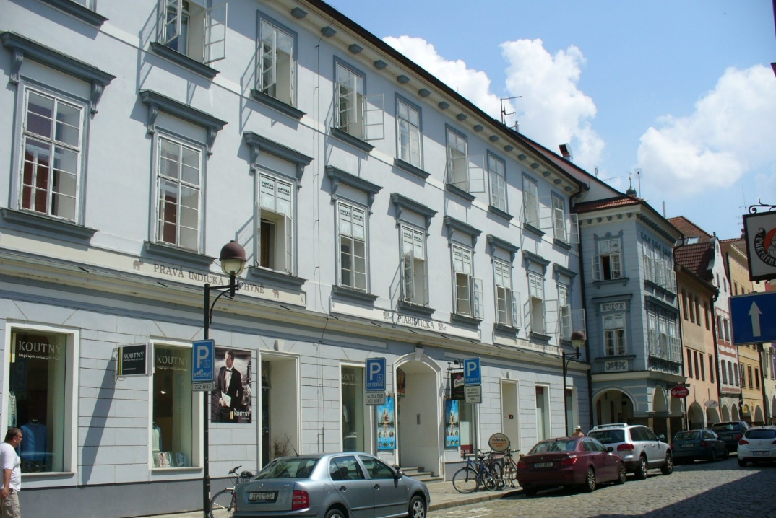
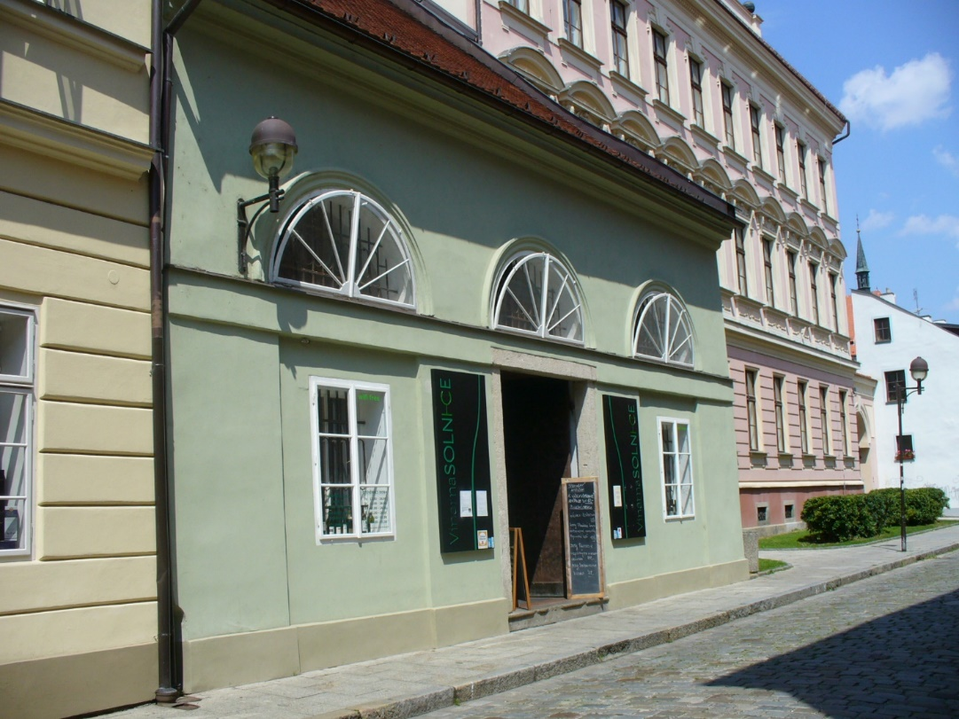
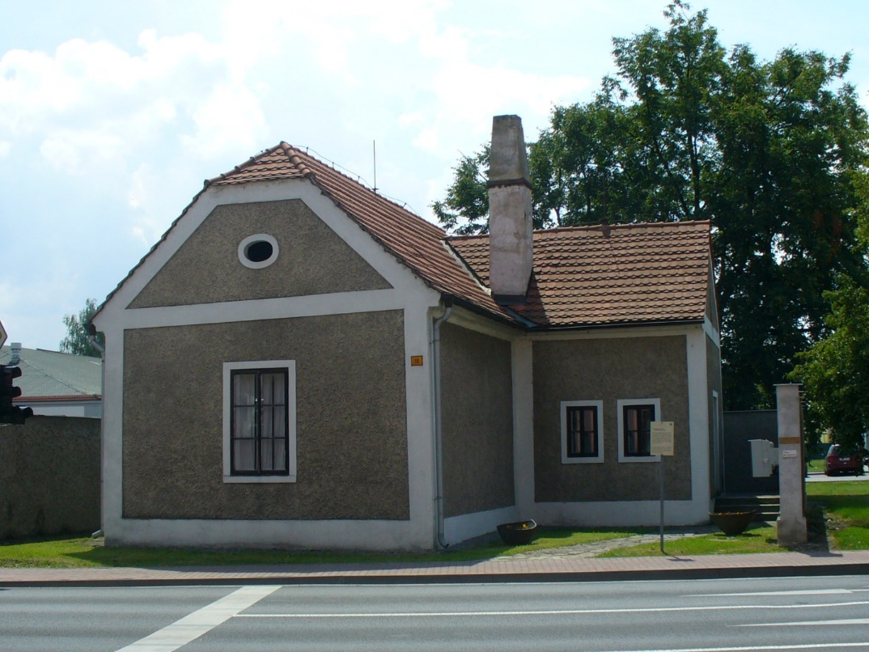
NS Po stopách koněspřežné dráhy I České Budějovice

Slide 13
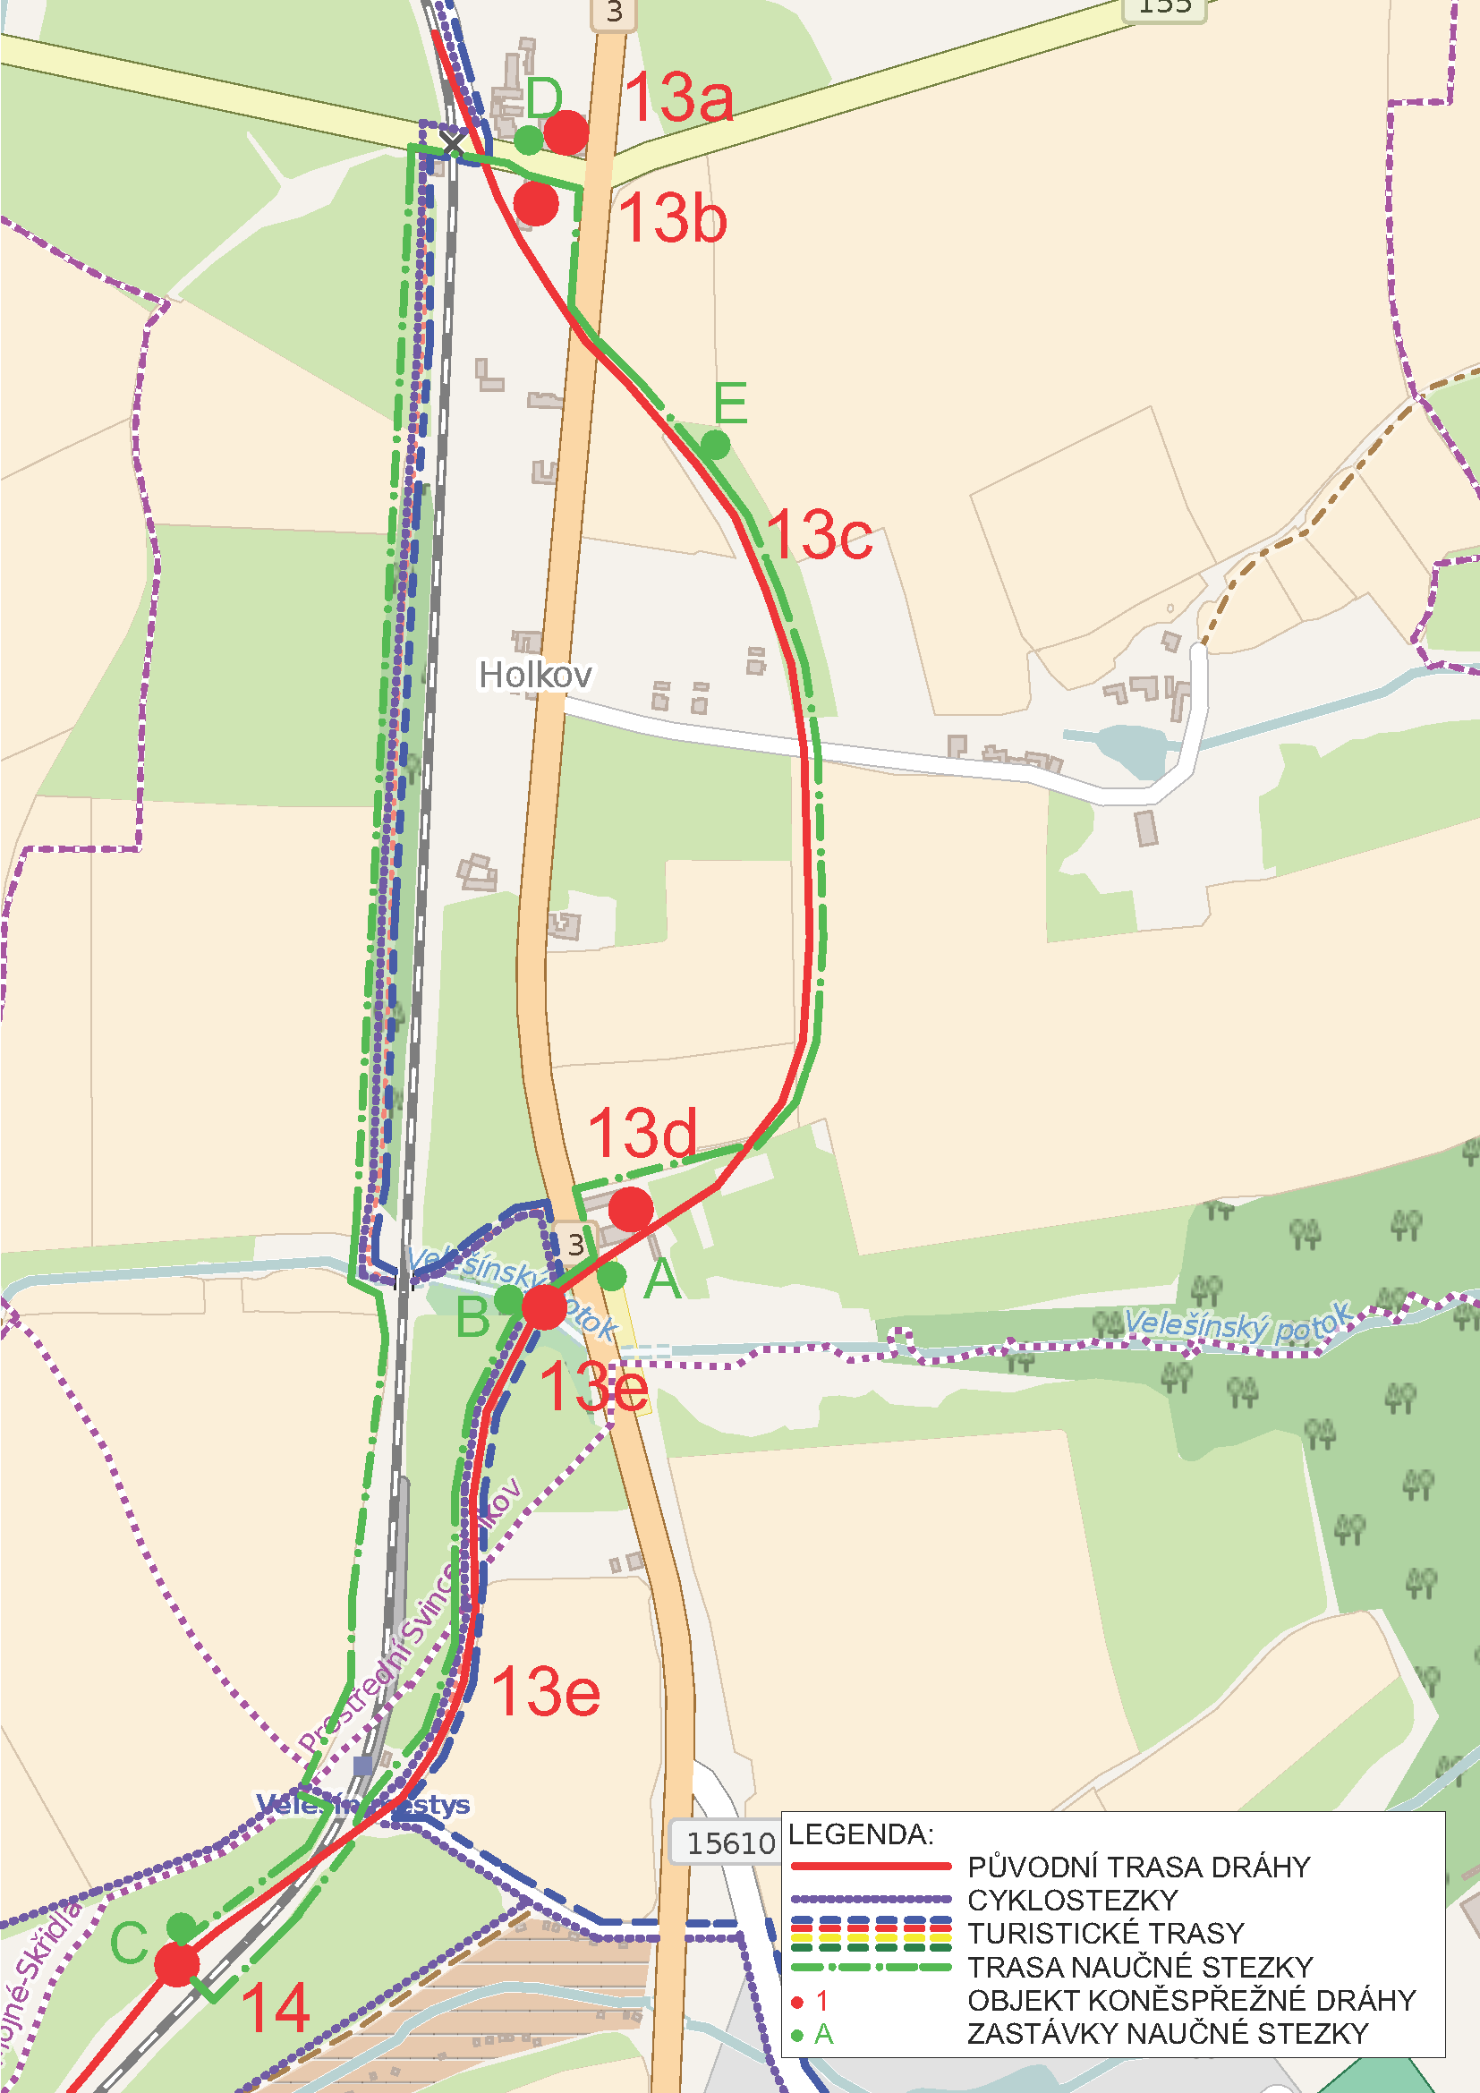
NS Po stopách koněspřežné dráhy III Velešín
Výchozí a cílový bod:
Parkoviště u Restaurantu U Koňské dráhy
Délka: 3,2 Km
Počet staveb na trase: 6
Relikty: 13a - 14
Převýšení: 18 m
Počet zastávek NS: 5 (A-E)

Slide 14
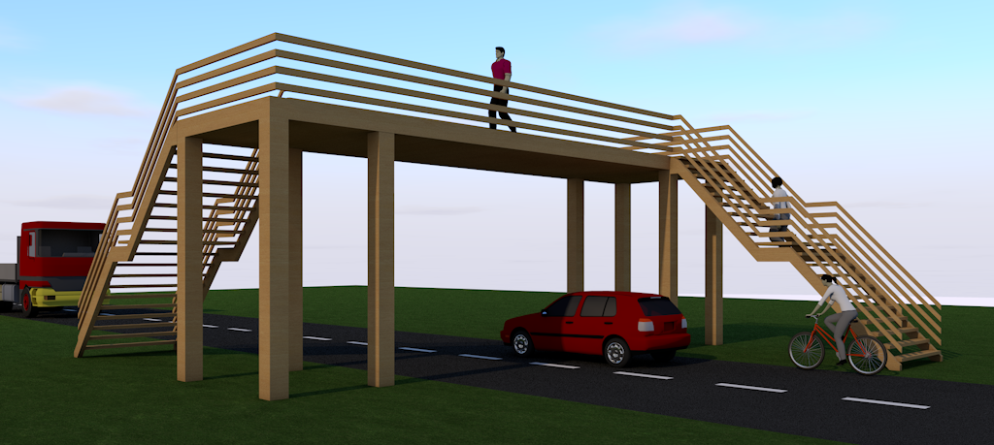
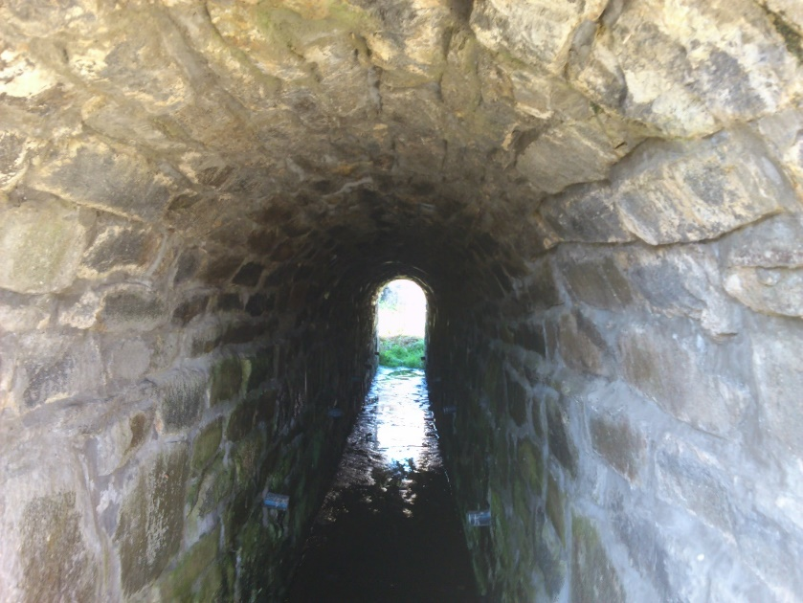
NS Po stopách koněspřežné dráhy III Velešín

Slide 15
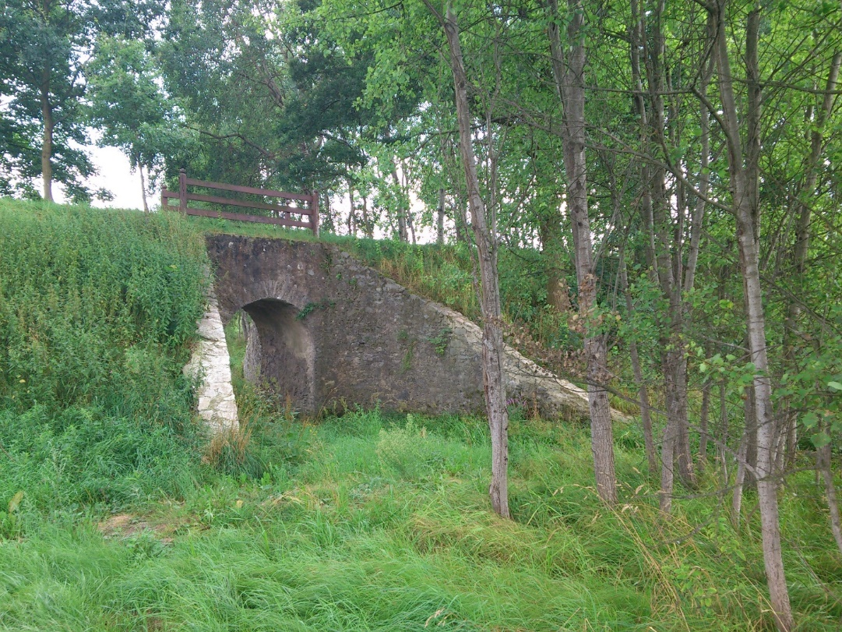
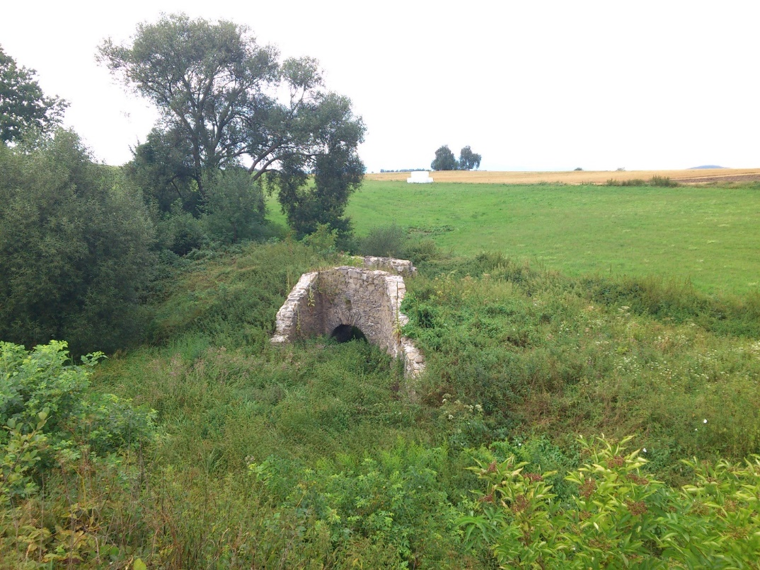
NS Po stopách koněspřežné dráhy III Velešín

Slide 16
Další návrhy řešení
Napojení na turistické trasy KČT
QR kód Geocaching

Slide 17
Závěrečné shrnutí
Opatření:
hlavní - Rekonstrukce dráhy a obnovení provozu – 1 úsek
hlavní - Naučné stezky – 4 NS
doplňkové - Napojení na turistické trasy KČT, Geocaching, QR kód
kombinace opatření

Slide 18
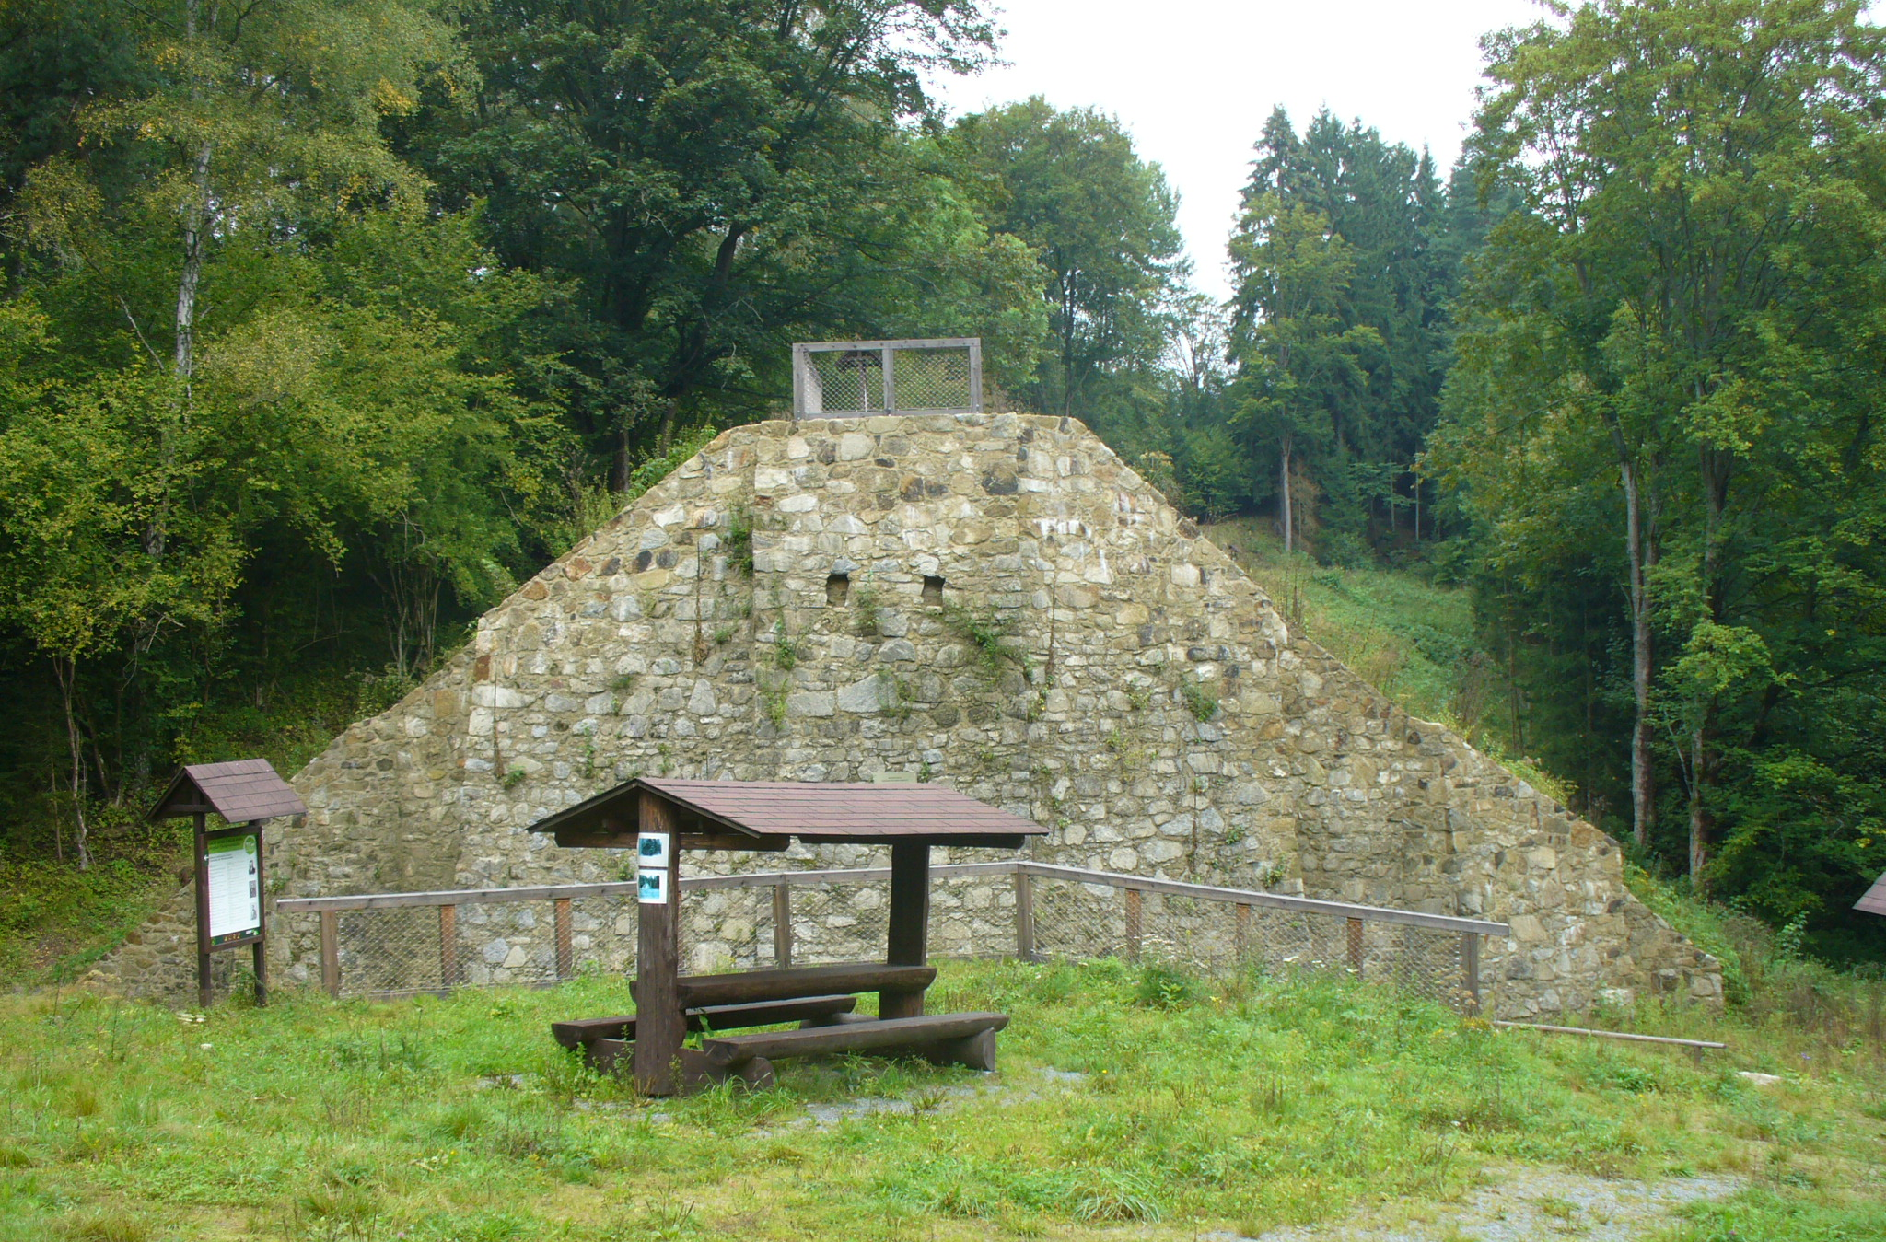
Dekuji za pozornost
Prostor pro dotazy

Slide 19
Doplňující otázky
Jak vypadá koněspřežná dráha na rakouské straně? Je využívána, je v provozu?
Jak byste zajistil financování obnovy koněspřežné dráhy, z jakých zdrojů, dotací apod.?
Bylo již jednáno v této věci se zastupiteli města České Budějovice? Jaký je jejich názor?
Jak byste s nimi jednal, když neznáte finanční rozvahu celého plánu?
Šlo by získat Evropské fondy?

